Slide 1
Automatismes
Équations

Slide 2
Donner la ou les solutions des équations suivantes :

Slide 3
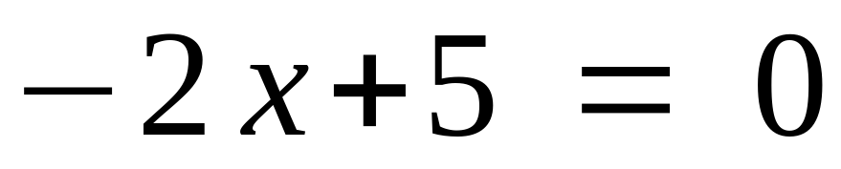
N°1

Slide 4
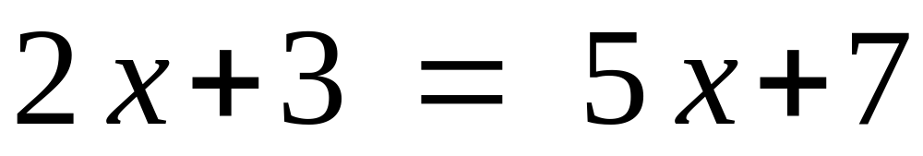
N°2
N°2

Slide 5
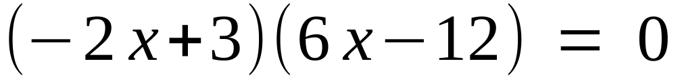
N°3
N°3

Slide 6
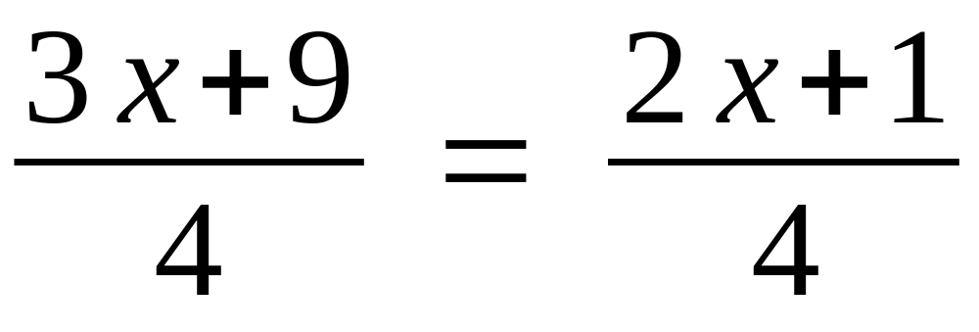
N°4
N°4

Slide 7
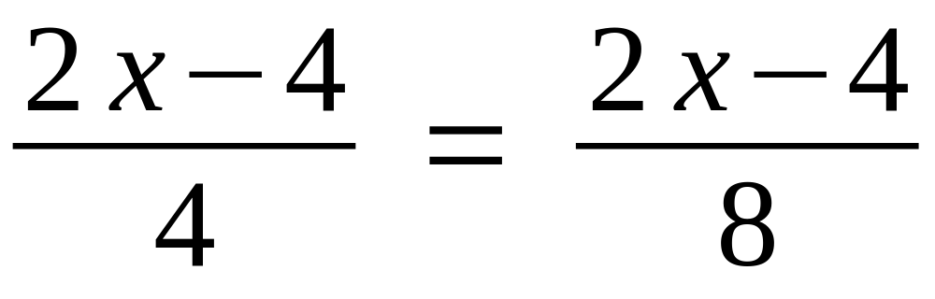
N°5
N°5

Slide 8
CORRECTION

Slide 9
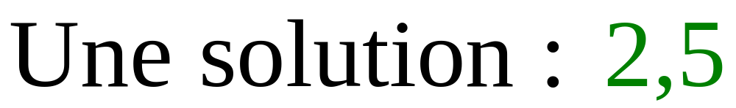
N°1
N°1

Slide 10
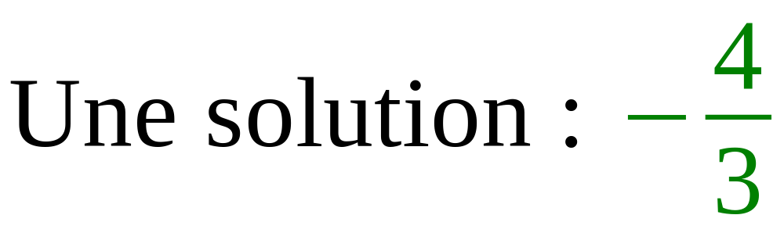
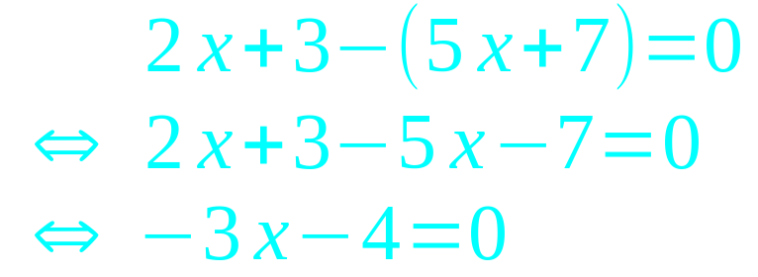
N°2
N°2

Slide 11
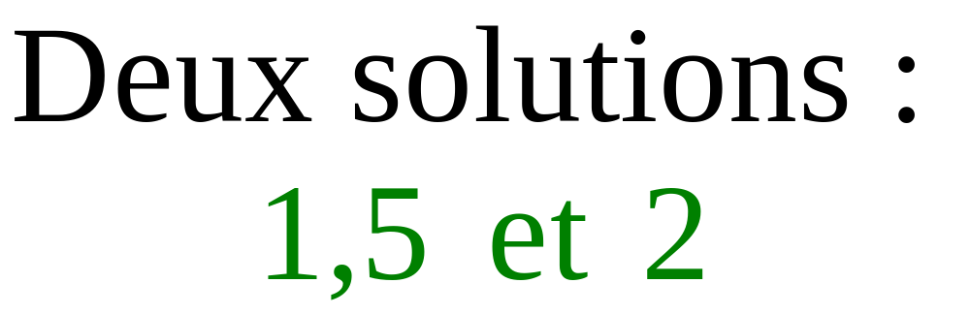
N°3
N°3

Slide 12
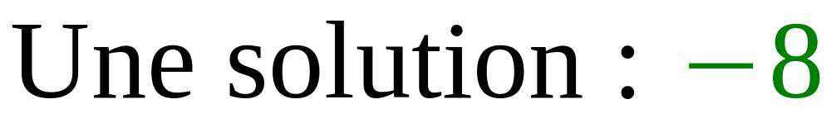
N°4
N°4

Slide 13
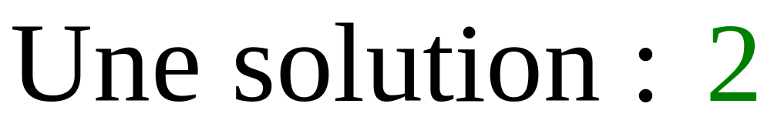
N°5
N°5

Slide 14
Fin

